Slide 1
广州市优秀教师、广州市骨干教师 系列课件
课题3 走进化学实验室
第3课时 物质的加热和连接仪器装置
中山大学附属中学 －－ 邓作逵 老师
2022年9月9日

Slide 2
【学习目标】
1、练习给物质加热；
2、熟悉一些常见仪器的连接，掌握装置气密性的检查；
3、知道仪器的洗涤方法。

Slide 3
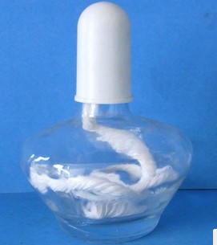


三、物质的加热
灯帽（塑料）
灯芯（棉线）
灯壶（玻璃）
$$\frac{1}{3}$$
$$\frac{2}{3}$$
酒精 V ─ V

Slide 4
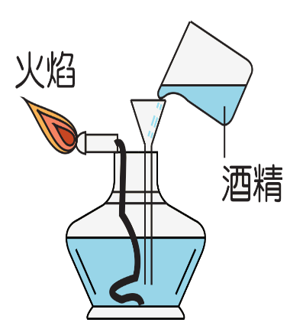
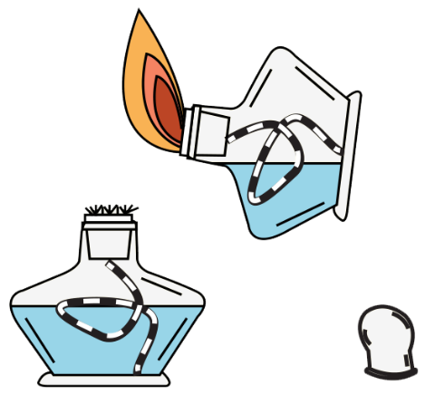
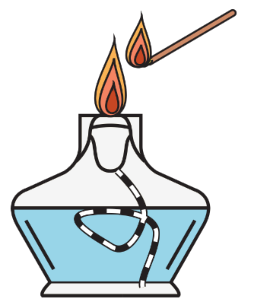
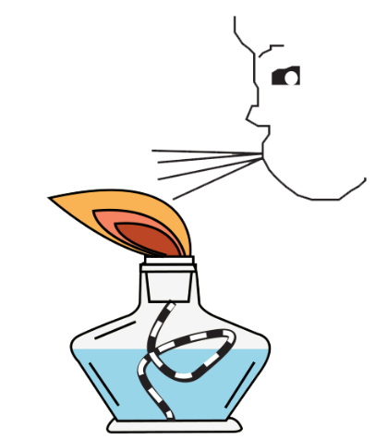
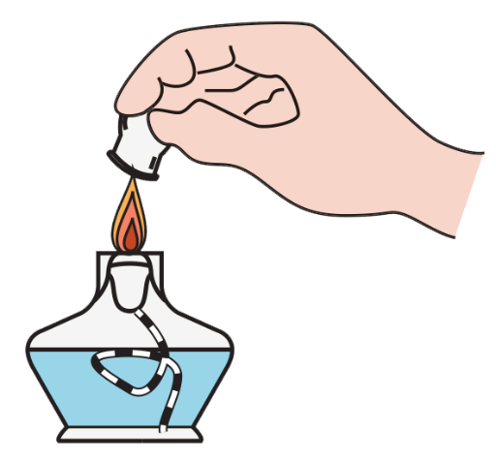
酒精灯洒出失火，用湿抹布盖灭。
1、酒精灯的使用方法（P₂₀₋₂₁）
燃着
熄灭

Slide 5
【注意事项】
① 酒精灯的灯芯要平整；
② 添加酒精时，不超过酒精灯容积的_____，也不能少于 ；
③ 绝对禁止向燃着的酒精灯里添加酒精，以免失火；
④ 绝对禁止用酒精灯引燃另一只酒精灯，以免失火；
⑤ 用完酒精灯后，必须用______盖灭，不可用嘴去吹；
⑥ 不要碰倒酒精灯，万一洒出的酒精在桌上燃烧起来，应立即______________。
⑦ 酒精灯火焰分为 、 、 ，其中 温度最高，所
以应用 焰加热。

Slide 6
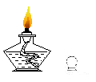
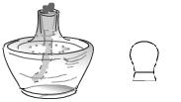
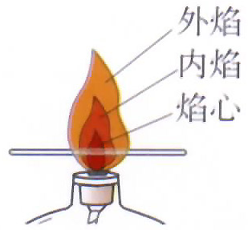
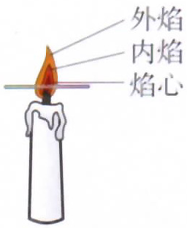
三、物质的加热
【实验1-5】

Slide 7
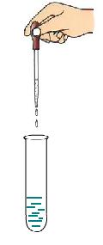
【实验1－6】P₂₁
用10mL量筒量取2mL氢氧化钠溶液，倒入试管中，然后向该试管中滴加硫酸铜溶液，观察有什么现象发生。
实 验 | 现 象
氢氧化钠与硫酸铜
加热上述反应生成的产物
有蓝色沉淀产生
蓝色沉淀变成黑色沉淀

Slide 8
【讨论】加热的注意事项
1、试管外壁有水没有擦干而直接加热，导致的后果是_________
2、加热试管时，试管触及灯芯，导致的后果是_______________
3、加热后的试管，不能立即用冷水冲洗，以免_______________
4、试管加热时，局部受热时间不能太长，以免_______________
5、加热固体时，试管口应__________________
炸裂试管
炸裂试管
炸裂试管
炸裂试管
向下略倾斜

Slide 9
【练习】用酒精灯给试管里的液体加热时，发现试管破裂，可能
的原因是：_____________
②③⑥
① 用酒精灯外焰给试管加热；
② 加热前试管外壁的水没有擦干；
③ 加热时试管底部触及灯芯；
④ 试管里液体体积超过试管容积的1/3；
⑤ 加热时试管没有倾斜；
⑥ 没有进行预热，直接用火焰加热试管里液体的中下部。

Slide 10



四、连接仪器装置
1、把玻璃管插入带孔橡胶塞：
先用水__________，然后对准橡胶塞上的孔稍稍用力转动，将其插入。
润湿玻璃管口
2、连接玻璃管的胶皮管：先用水___________，然后__________即可把
导管插入橡皮管。
润湿玻璃管口
稍稍用力
转动
3、在容器口塞橡胶塞：应把橡胶塞慢慢_______着塞进容器口。

Slide 11
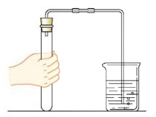
夏天天气热，怎么检验？
4、检查装置气密性
方法①（微热法）
如右图，连接好仪器后，先把导管的一端
伸入 _____ 中， 紧握
住试管；____________________，说明装
置气密性良好。
装有少量水的烧杯
用手
水中导管口有气泡冒出

Slide 12
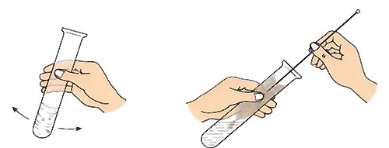
五、仪器的洗涤
1、步骤：
a、将试管内的废液倒掉，
b、注入少量水（不超试管的1/2），振荡后倒掉，重复几次；
c、若，试管中有不易洗掉的物质，再注入少量水，用试管刷上
下移动刷洗，然后将水倒掉；
d、再注入少量水，振荡后倒掉。

Slide 13
五、仪器的洗涤
2、标准：
仪器内壁均匀附着水，既不聚成水滴，也不成股流下。
六、振荡操作
作业：完成《一遍过》课题3 第2课时P₈₋₉

